Slide 1


Kiểm tra bài cũ
Thực hiện các phép tính sau:
126
^{X} 3
412
^{X} 2
208
^{X} 4
468
378
824
832
Kết quả

Slide 2



Slide 3
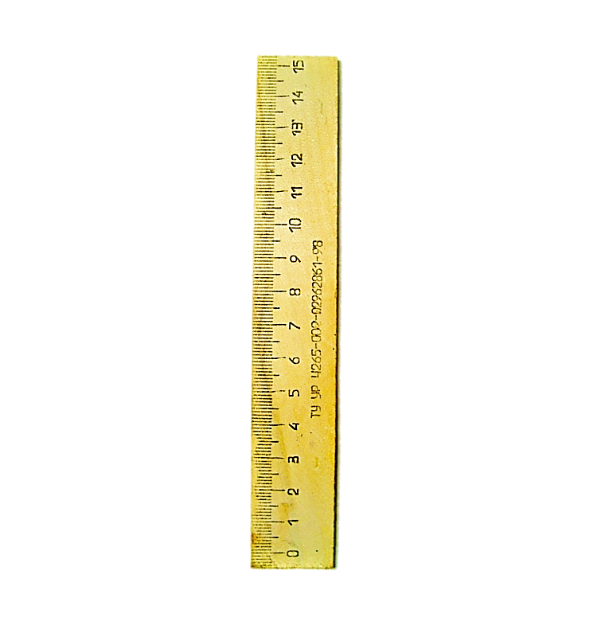
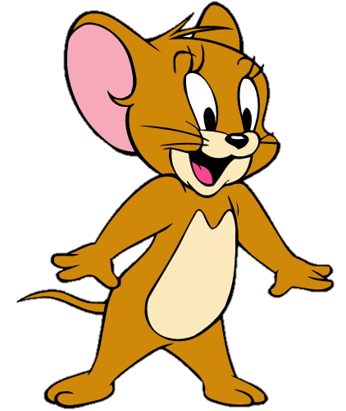
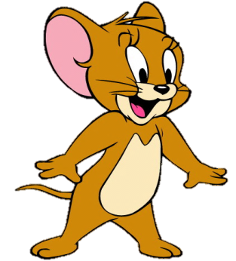

Slide 4
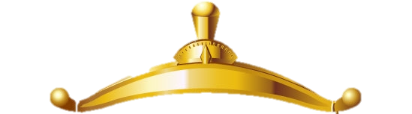
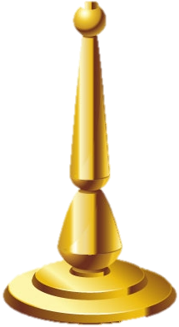
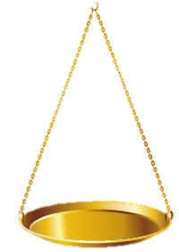
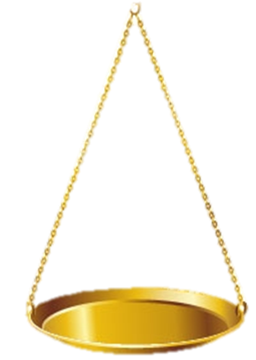


?

Slide 5
Thứ 3 ngày 25 tháng 11 năm 2014
TOÁN
Bài 57. So sánh số lớn gấp mấy lần số bé

Slide 6

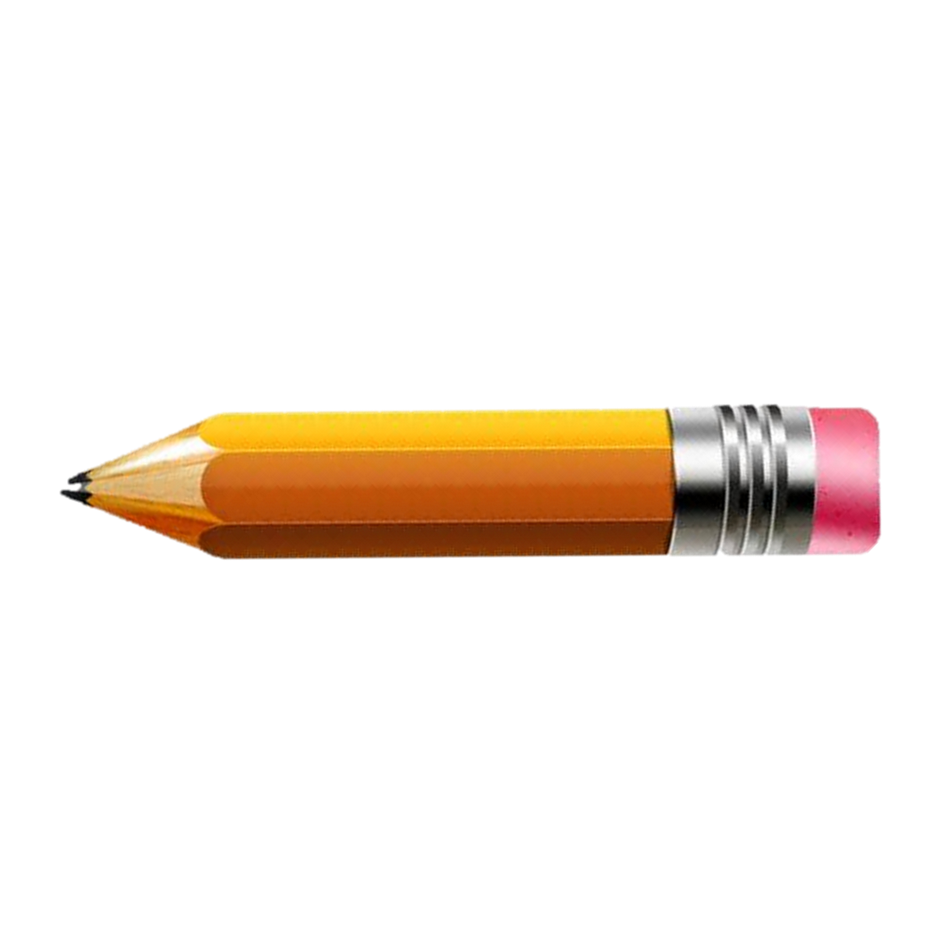


Bài toán: Đoạn thẳng AB dài 6cm, đoạn thẳng CD dài 2cm. Hỏi đoạn thẳng AB dài gấp mấy lần đoạn thẳng CD ?
6 cm
2 cm
Được 3 đoạn dài 2 cm
Phép tính 6 : 3 = 2

Slide 7
Bài toán: Đoạn thẳng AB dài 6cm, đoạn thẳng CD dài 2cm. Hỏi đoạn thẳng AB dài gấp mấy lần đoạn thẳng CD ?
Bài giải
Độ dài đoạn thẳng AB gấp dộ dài đoạn thẳng CD một số lần là:
6 : 2 = 3 (lần)
Đáp số: 3 lần.
6 cm
A
B
C
2 cm
D
Bài toán so sánh số lớn gấp mấy lần số bé

Slide 8


Vậy muốn so sánh số lớn gấp mấy lần số bé ta làm như thế nào?
Muốn so sánh số lớn gấp mầy lần số bé ta lấy số lớn chia cho số bé

Slide 9
Muốn so sánh số lớn gấp mầy lần số bé ta lấy số lớn chia cho số bé

Slide 10


Luyện tập
Bài toán 1: Trả lời câu hỏi: Trong mỗi hình dưới đây, số hình tròn màu xanh gấp mấy lần số hình tròn màu trắng?
a,

Slide 11
Luyện tập
Trả lời câu hỏi: Trong mỗi hình dưới đây, số hình tròn màu xanh gấp mấy lần số hình tròn màu trắng?
b,

Slide 12
Luyện tập
Trả lời câu hỏi: Trong mỗi hình dưới đây, số hình tròn màu xanh gấp mấy lần số hình tròn màu trắng?
c,

Slide 13
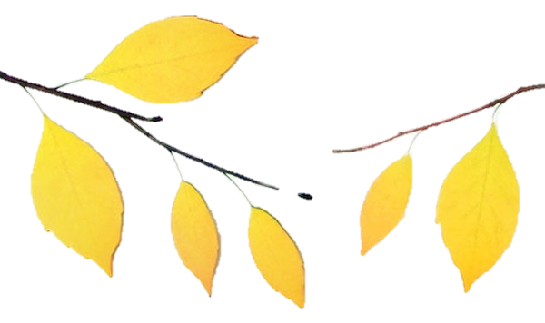
Muốn tìm số hình tròn màu xanh gấp mấy lần số hình tròn màu trắng ta lấy số hình tròn màu xanh chia cho số hình tròn màu trắng

Slide 14

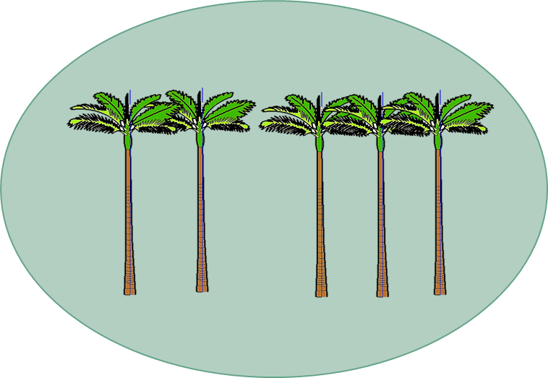

Bài tập 2: Trong vườn có 5 cây cau và 20 cây cam. Hỏi số cây cam gấp bao nhiêu lần số cây cau?
20
5

Slide 15
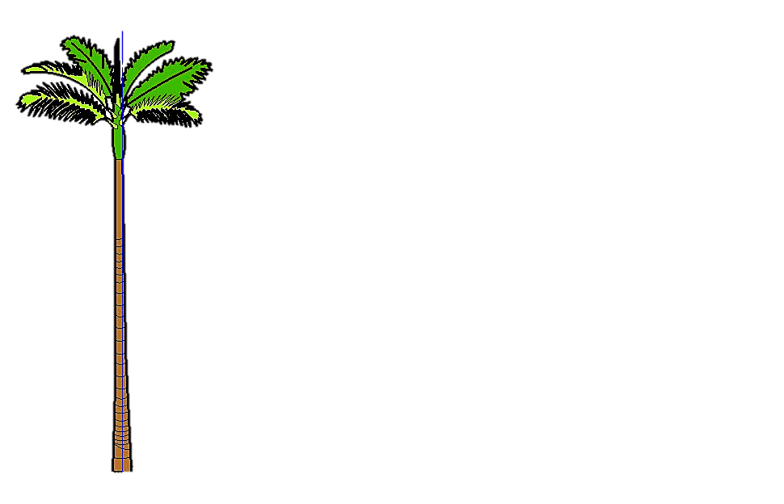
Bài toán 2: Trong vườn có 5 cây cau và 20 cây cam. Hỏi số cây cam gấp bao nhiêu lần số cây cau?
Bài giải
Số cây cam gấp số cây cau một số lần là:
20 : 5 = 4 (lần)
Đáp số: 4 (lần)

Slide 16
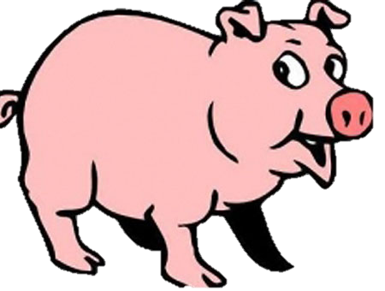

Bài tập 3: Một con lợn cân nặng 42 kg, một con ngỗng cân nặng 6 kg. Hỏi con lợn cân nặng gấp mấy con ngỗng ?
Bài giải
Con lợn nặng hơn con ngỗng số lần là
42 : 6 = 7 (lần)
Đáp số: 7 (lần)
42 kg
6 kg

Slide 17

Bài 4:Tính chu vi
a) Hình vuông MNPQ :
Bài giải
M
3 cm
N
Chu vi hình vuông MNPQ là:
3 x 4 = 12 ( cm )
3 cm
3 cm
Đáp số: 12 cm
Q
3 cm
P

Slide 18
Bài 4: Tính chu vi
b) Hình tứ giác ABCD :
4 cm
B
Bài giải
A
Chu vi hình tứ giác MNPQ là:
3 cm
5 cm
3 + 4 + 5 + 6 = 18 (cm)
Đáp số: 18 cm
D
6 cm
C

Slide 19

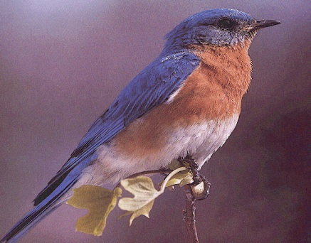

Trò chơi
TÌM NHÀ CHO CON VẬT
Tìm số A gấp số B mấy lần?
A = 35; B = 7
A = 35 ; B = 5
A = 54; B = 6
9
7
5

Slide 20

Kết luận
Muốn so sánh số lớn gấp mầy lần số bé ta lấy số lớn chia cho số bé

